Slide 1

재외동포를 위한 한국어(영어권)
3-1
Unit 12 늑대가 나타났어요!
재미한국학교협의회 (NAKS)
The National Association for Korean Schools

Slide 2
양치기 소년 이야기를 들어 보아요!
양치기 소년 이야기 youtube 바로가기
재미한국학교협의회 (NAKS)
The National Association for Korean Schools

Slide 3
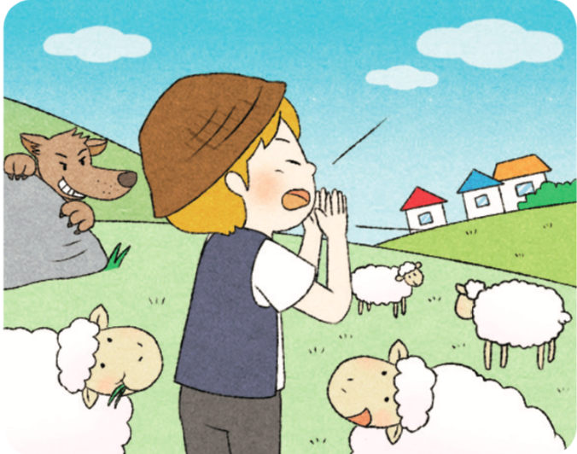
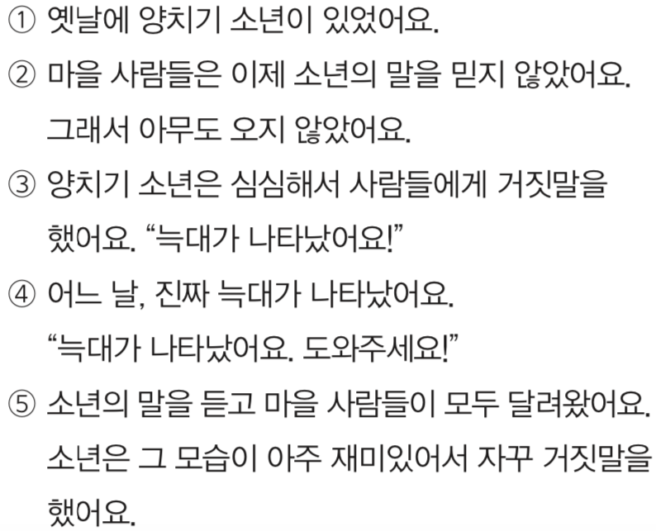
양치기 소년 이야기를 순서대로 써 보세요. P. 106
3
5
4
2
재미한국학교협의회 (NAKS)
The National Association for Korean Schools

Slide 4
내가 상상한 이야기
준비물: 종이, 연필
양치기 소년 이야기를 잘 들었나요?
양치기 소년이 거짓말을 많이 해서 늑대가 양을 모두 잡아 먹었어요.
그 후에 양치기 소년은 어떻게 되었을까요? 무슨 일이 더 생겼을까요?
5분 동안 여러분들이 상상한 이야기를 써 보고 한 명씩 말해 보아요.
재미한국학교협의회 (NAKS)
The National Association for Korean Schools

Slide 5
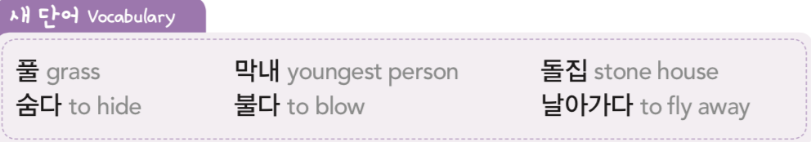
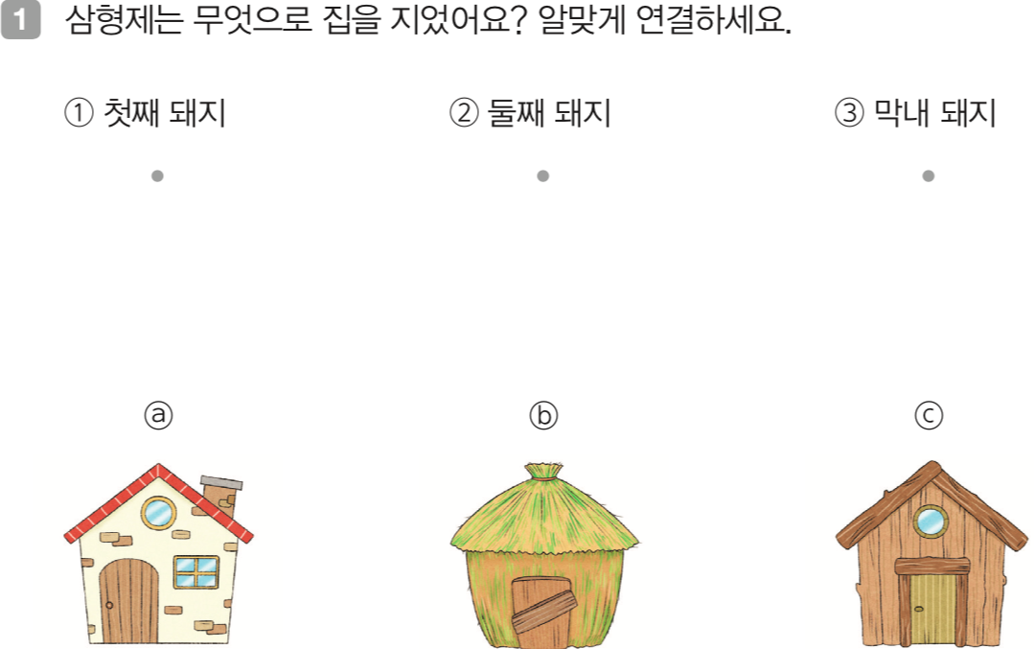
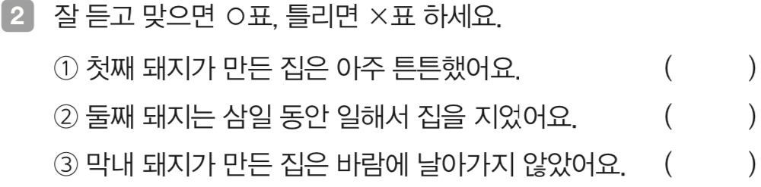

아기 돼지 삼형제 이야기를 들어 봐요
X
O
O
재미한국학교협의회 (NAKS)
The National Association for Korean Schools

Slide 6
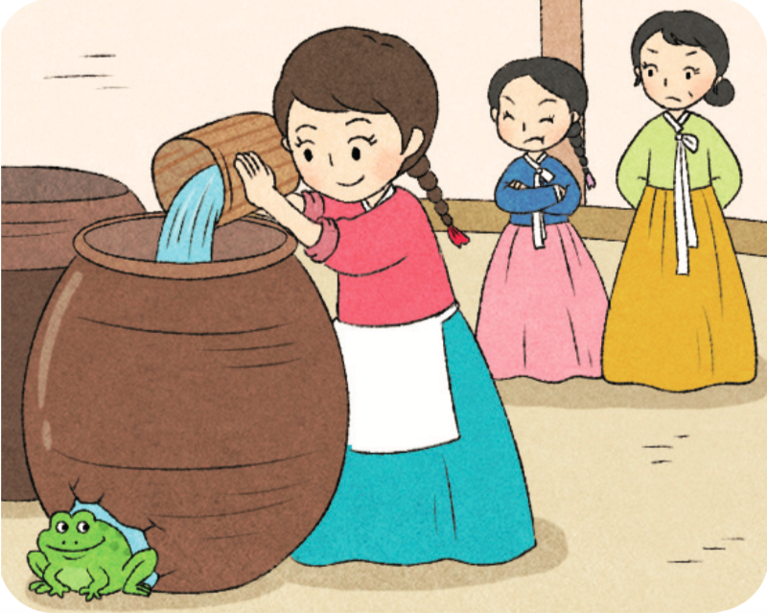
이 동화의 그림을 보고 동화의 제목을 만들어 봐요
재미한국학교협의회 (NAKS)
The National Association for Korean Schools

Slide 7
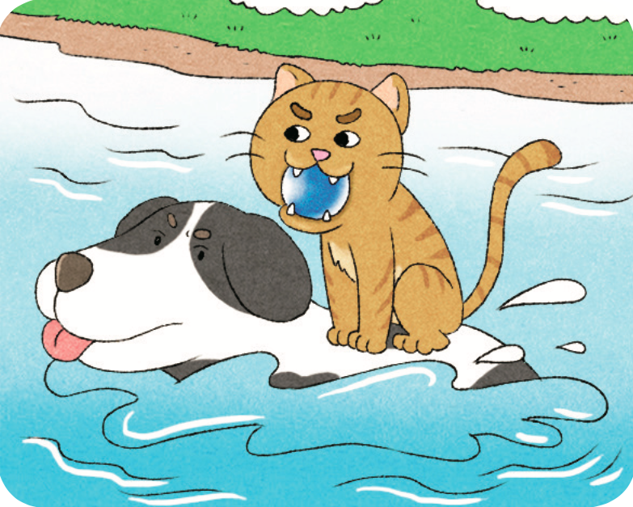
이 동화의 그림을 보고 동화의 제목을 만들어 봐요
재미한국학교협의회 (NAKS)
The National Association for Korean Schools

Slide 8
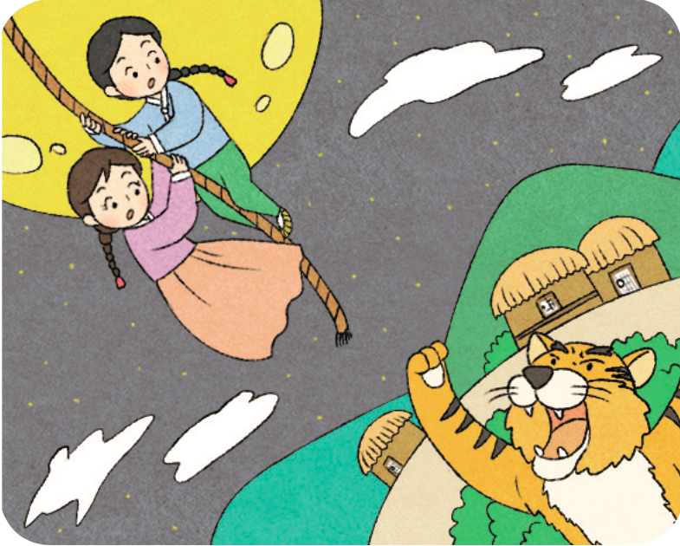
이 동화의 그림을 보고 동화의 제목을 만들어 봐요
재미한국학교협의회 (NAKS)
The National Association for Korean Schools

Slide 9
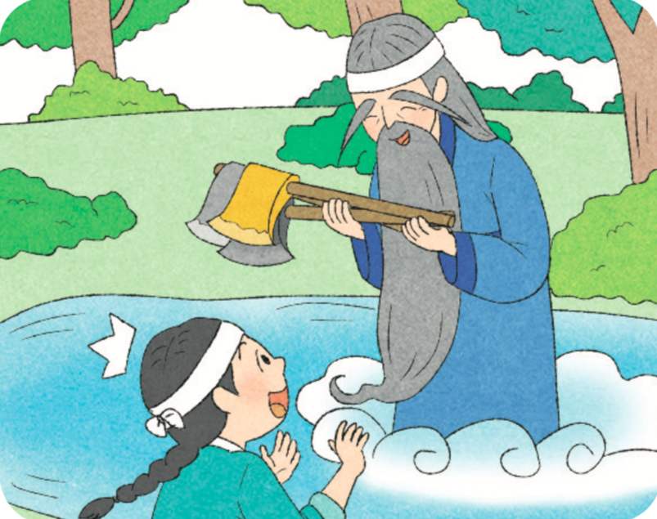
이 동화의 그림을 보고 동화의 제목을 만들어 봐요
재미한국학교협의회 (NAKS)
The National Association for Korean Schools

Slide 10
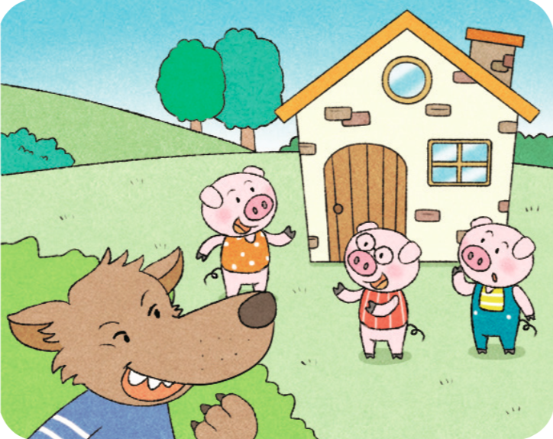
이 동화의 그림을 보고 동화의 제목을 만들어 봐요
재미한국학교협의회 (NAKS)
The National Association for Korean Schools

Slide 11
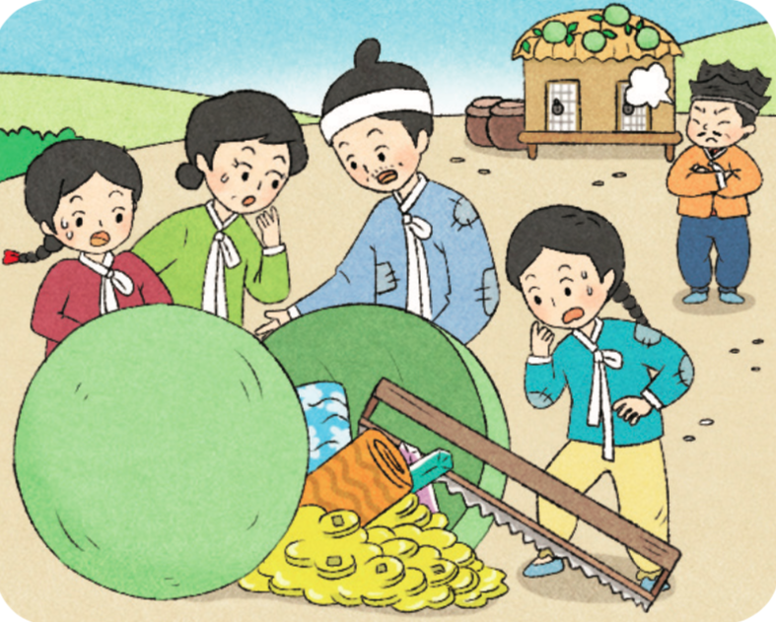
이 동화의 그림을 보고 동화의 제목을 만들어 봐요
재미한국학교협의회 (NAKS)
The National Association for Korean Schools

Slide 12
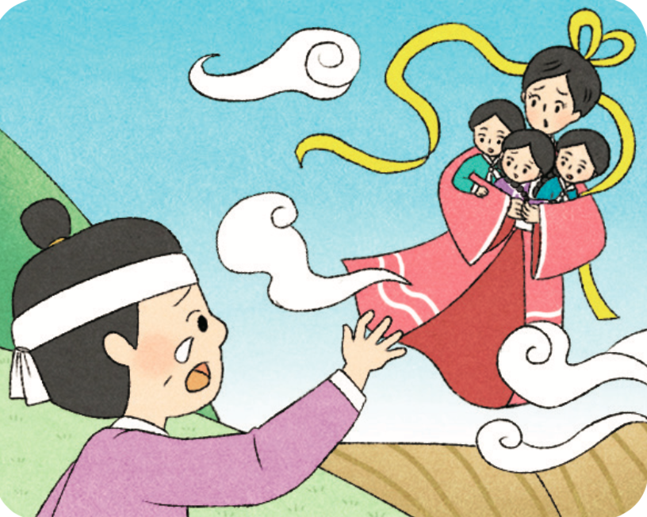
이 동화의 그림을 보고 동화의 제목을 만들어 봐요
재미한국학교협의회 (NAKS)
The National Association for Korean Schools

Slide 13

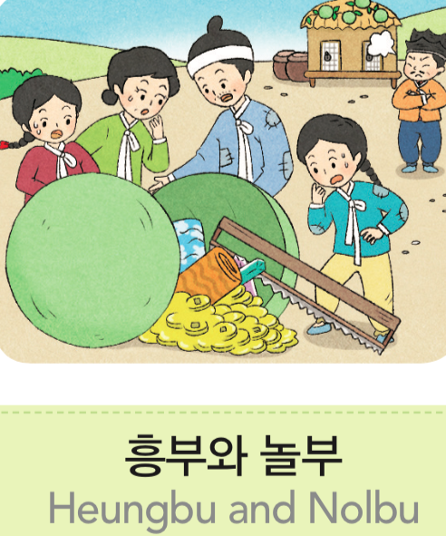


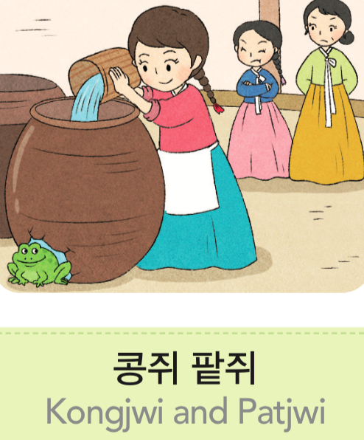
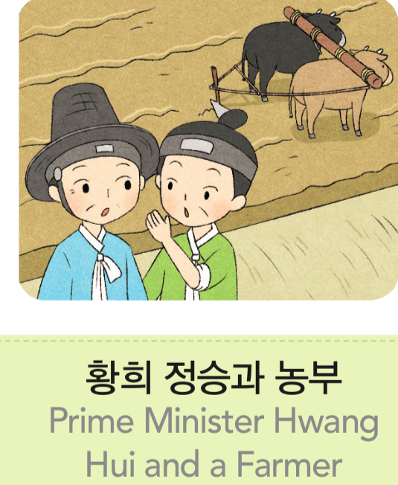


한국의 옛날 이야기들을 얼마나 알아요? 다른 이야기도 알아요?
재미한국학교협의회 (NAKS)
The National Association for Korean Schools

Slide 14
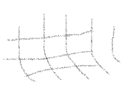






내가 아는 이야기의 그림 (book cover)을 그린 다음에 서로의 그림을 보고 이야기를 맞춰 봅시다. 아래 그림은 어떤 이야기일까요?
(준비물: 종이)
토끼와 거북이
재미한국학교협의회 (NAKS)
The National Association for Korean Schools

Slide 15
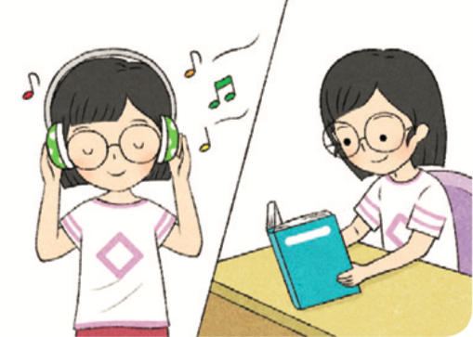
A 하거나 B 해요.
P. 102
A: 시간이 있을 때 뭘 해요?
B: 음악을 듣거나 책을 읽어요.
재미한국학교협의회 (NAKS)
The National Association for Korean Schools

Slide 16
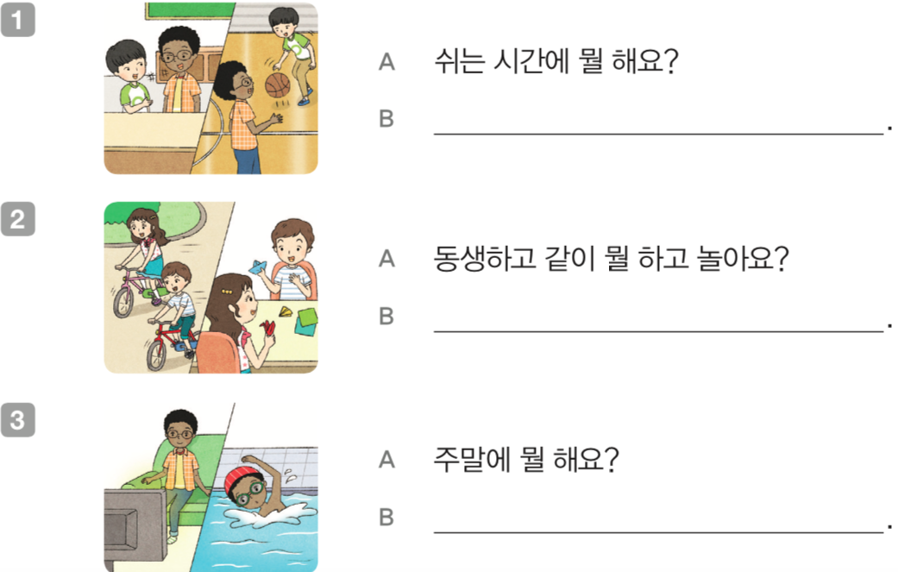
-거나 -해요
친구랑 이야기 하거나 농구해요
자전거를 타거나 색종이를 접어요
텔레비전을 보거나 수영을 해요
재미한국학교협의회 (NAKS)
The National Association for Korean Schools

Slide 17

아빠/엄마/할머니/할아버지 등 가족이 들려준 동화가 있어요? 무슨 내용이에요?
재미한국학교협의회 (NAKS)
The National Association for Korean Schools

Slide 18
콩쥐팥쥐 이야기
콩쥐 팥쥐 이야기 youtube 바로가기
재미한국학교협의회 (NAKS)
The National Association for Korean Schools

Slide 19
콩쥐팥쥐 이야기 생각해 보기
팥쥐는 어떤 사람인가요?
새어머니는 어떤 사람인가요?
콩쥐는 왜 힘든 일을 해야 했나요?
콩쥐의 일은 누가 도와줬어요?
재미한국학교협의회 (NAKS)
The National Association for Korean Schools

Slide 20

Workbook워크북
Unit 12
재미한국학교협의회 (NAKS)
The National Association for Korean Schools

Slide 21
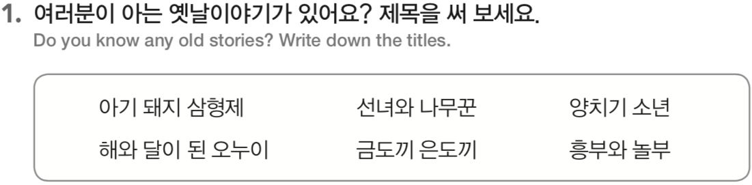
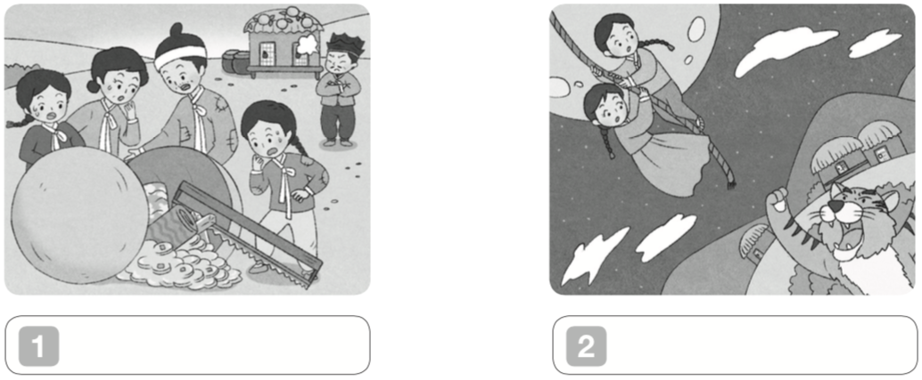
흥부와 놀부
해와 달이 된 오누이
재미한국학교협의회 (NAKS)
The National Association for Korean Schools

Slide 22
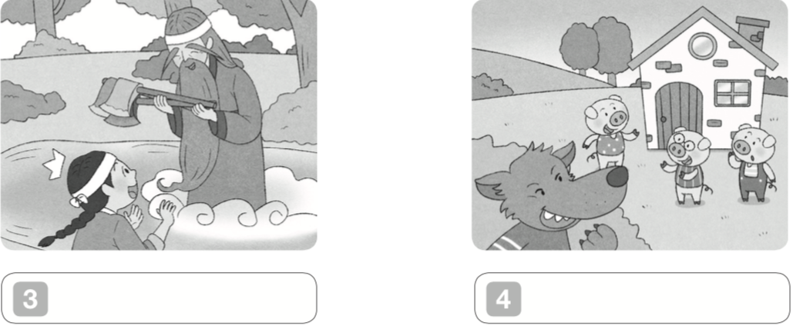
금도끼 은도끼
아기 돼지 삼형제
재미한국학교협의회 (NAKS)
The National Association for Korean Schools

Slide 23
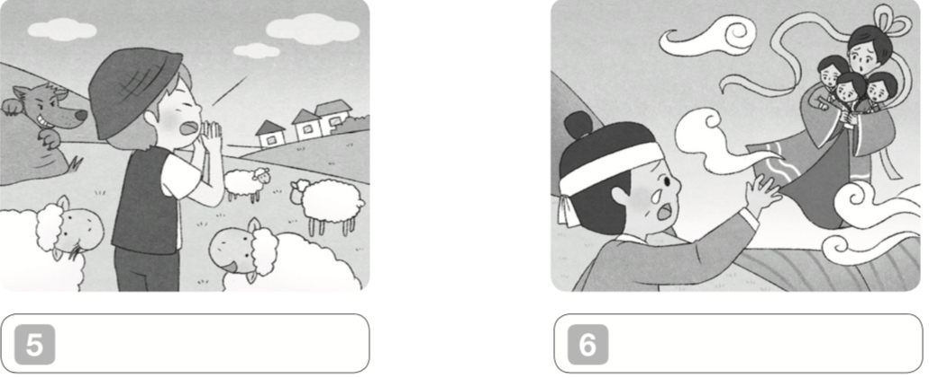
양치기 소년
선녀와 나무꾼
재미한국학교협의회 (NAKS)
The National Association for Korean Schools

Slide 24
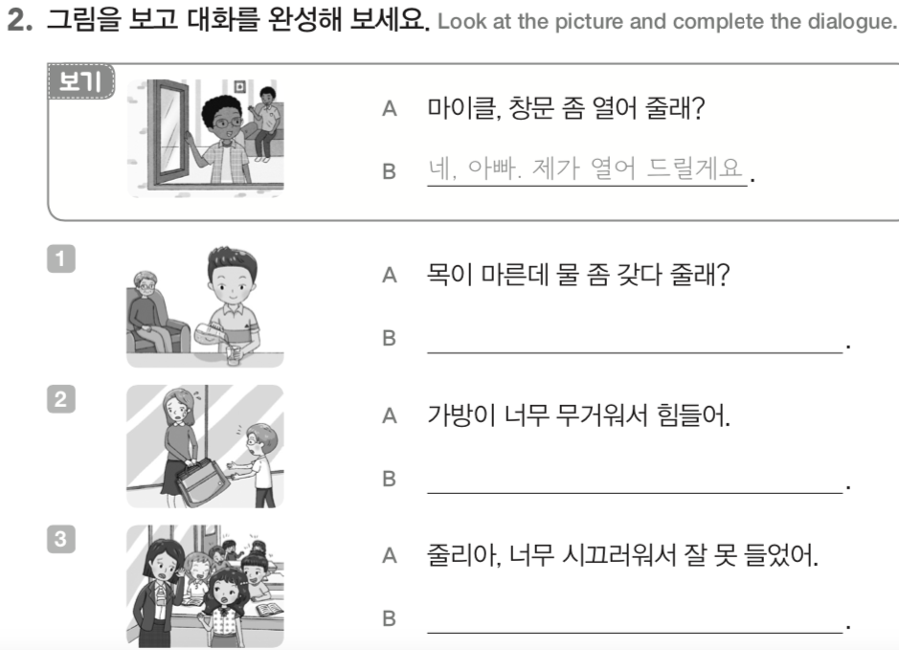
네, 제가 갖다 드릴게요
제가 들어 드릴게요
다시 이야기해 드릴게요
재미한국학교협의회 (NAKS)
The National Association for Korean Schools

Slide 25
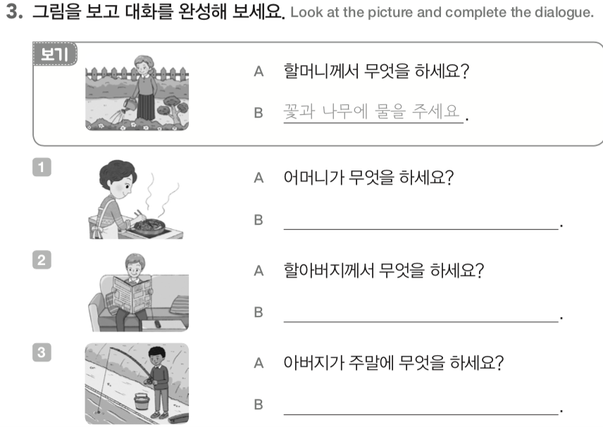
요리를 하세요
신문을 읽으세요
낚시를 하세요
재미한국학교협의회 (NAKS)
The National Association for Korean Schools

Slide 26
References
https://www.youtube.com/watch?v=c1n0G1qnBfk (slide 13)
https://www.youtube.com/watch?v=x_313-yFJZ4 (slide 2)
재외동포를 위한 한국어 3-1 (영어권)
재외동포를 위한 한국어 3-1 (영어권) 범용
재미한국학교협의회 (NAKS)
The National Association for Korean Schools

